Slide 1
开票通·企业发票管理利器
产品介绍

Slide 2
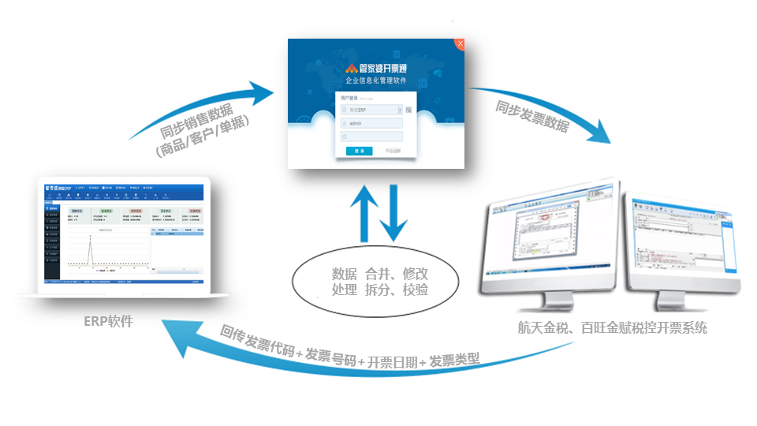
产品解决方案

Slide 3
产品业务流程
ERP软件
开票通
税控开票系统
商品档案
数据同步
维护商品编号、名称、规格型号、单位、税收编码
数电发票
客户档案
数据同步
维护单位名称、税号、电话地址、银行账号
税务UKEY
普票/专票/电票
航天金税
业务单据
数据同步
发票信息
百旺金赋
修改、合并拆分
校验调整尾差
回写原单据摘要：发票代码+发票号码+开票时间+发票类型

Slide 4
1
开票通：企业发票管理利器
2
3
第1步
安装配置
第2步
信息同步
第3步
发票处理
开票通实施，三步走

Slide 5
开票通·企业发票管理利器
Step 1 安装配置

Slide 6
开票通学堂
安装环境
安装程序
账套配置
参数配置
1、安装在航天金税/百旺金赋开票系统的电脑上
2、安装.net 4.0
注意：注册绑定电脑，一台电脑一套开票通
.net 4.0下载地址 http://kptrj.com/rjzx/132.htm
让企业开票更轻松！【www.kptrj.com 0571-89935434】

Slide 7
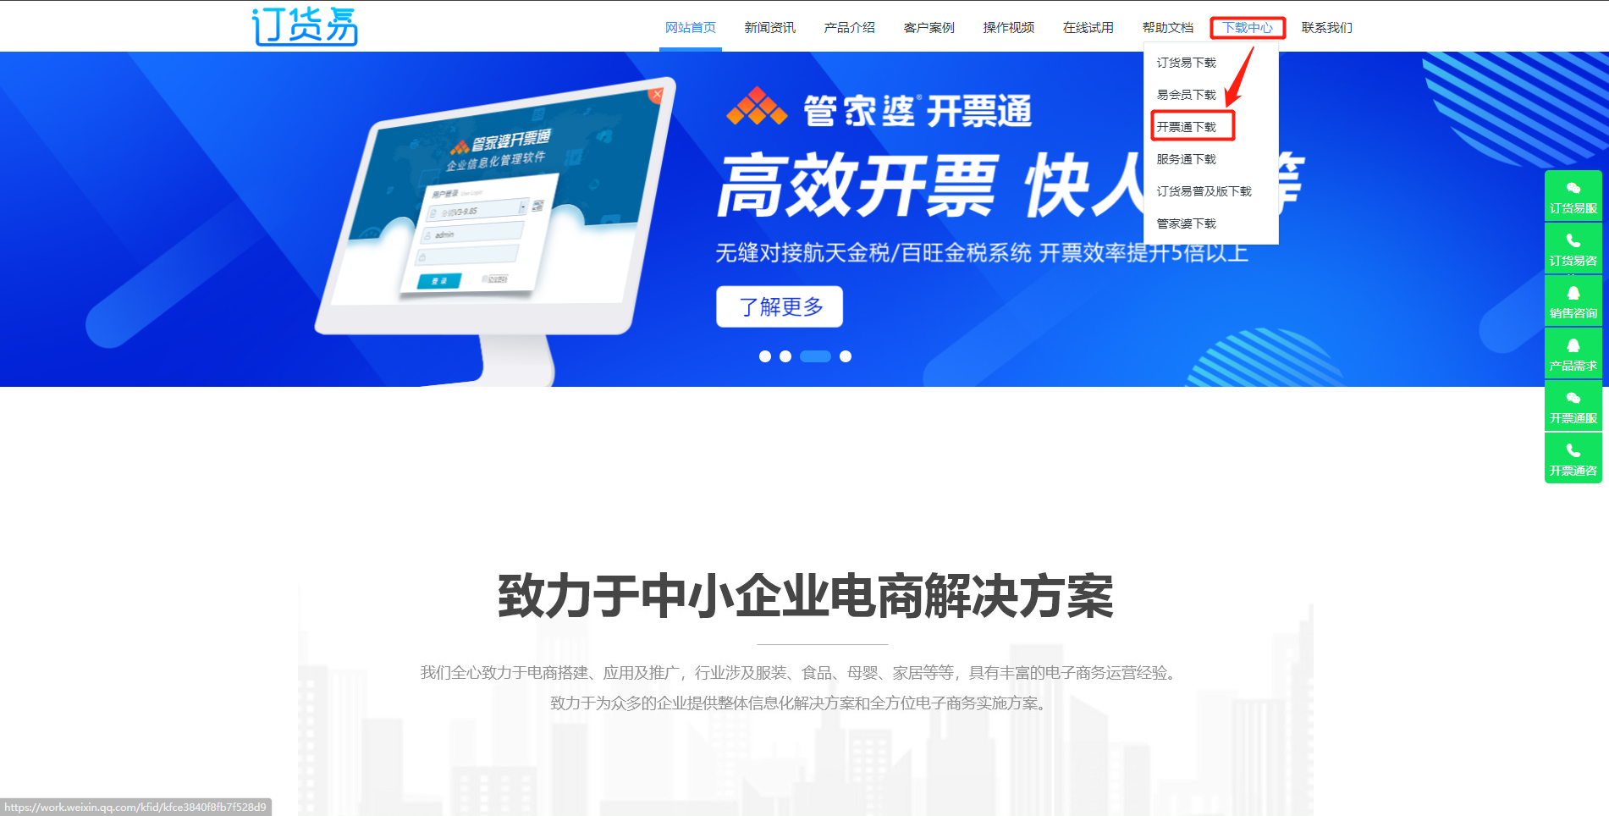
开票通学堂
安装环境
安装程序
账套配置
参数配置
新客户下载
官网：www.kptrj.com
下载中心—下载最新版本
下载网址:http://kptrj.com/rjzx/132.htm
让企业开票更轻松！【www.kptrj.com 0571-89935434】

Slide 8
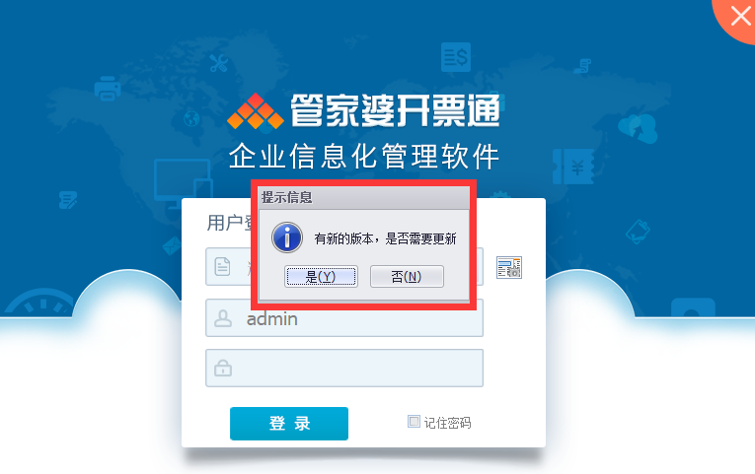
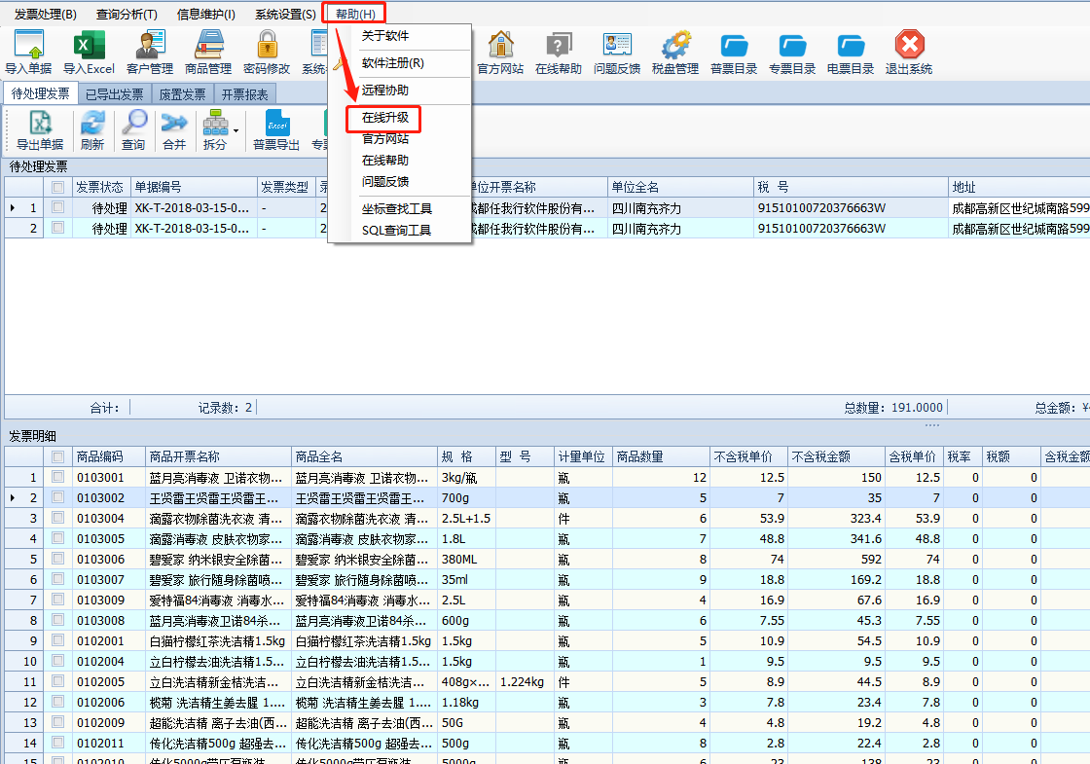
开票通学堂
安装环境
安装程序
账套配置
参数配置
老客户更新
或
开票通登录界面
升级提示—点击“是”自动升级
开票通软件内
帮助—在线升级
让企业开票更轻松！【www.kptrj.com 0571-89935434】

Slide 9
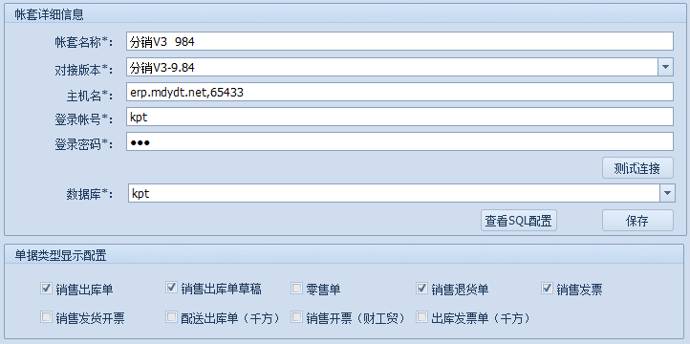
开票通学堂
安装环境
安装程序
账套配置
参数配置
1、ERP软件服务器：放云上管家
操作路径：【开票通】-【账套配置】
第一步，云上管家-活动申请-获取参数-对接任我行旗下产品-开票通
获取开票通对接账套的服务器相关信息
服务器外网访问地址和端口：
数据库用户名：
数据库密码：
数据库名字：
第二步，填写在开票通对应位置，测试成功后，选择数据库，勾选需要使用的单据类型
让企业开票更轻松！【www.kptrj.com 0571-89935434】

Slide 10
开票通学堂
安装环境
安装程序
账套配置
参数配置
2、 ERP软件服务器：放局域网
操作路径：【开票通】-【账套配置】
主机名：
无实例名：局域网主机IP+英文逗号+数据库端口
有实例名：局域网主机IP\实例名+英文逗号+数据库端口
数据库端口局域网要ping得通
若管家婆和开票通是同一台电脑，直接填：. 或 .\实例名
登录账号：ERP软件数据库用户名
登录密码：ERP软件数据库密码
测试成功后，选择数据库，勾选需要使用的单据类型
让企业开票更轻松！【www.kptrj.com 0571-89935434】

Slide 11
开票通学堂
安装环境
安装程序
账套配置
参数配置
3、 ERP软件服务器：放远程外网
操作路径：【开票通】-【账套配置】
主机名：
无实例名：外网域名+英文逗号+数据库端口
有实例名：外网域名\实例名+英文逗号+数据库端口
数据库端口外网要ping得通
登录账号： ERP软件数据库用户名
登录密码： ERP软件数据库密码
测试成功后，选择数据库，勾选需要使用的单据类型
让企业开票更轻松！【www.kptrj.com 0571-89935434】

Slide 12
开票通学堂
安装环境
安装程序
账套配置
参数配置
1、销售方信息
操作路径：【开票通】-【参数配置】-【销售方信息】
修改路径：系统参数-销售方信息
填写发票销售方的信息，发票开具的时候，体现在左下角，销售方内容
让企业开票更轻松！【www.kptrj.com 0571-89935434】

Slide 13
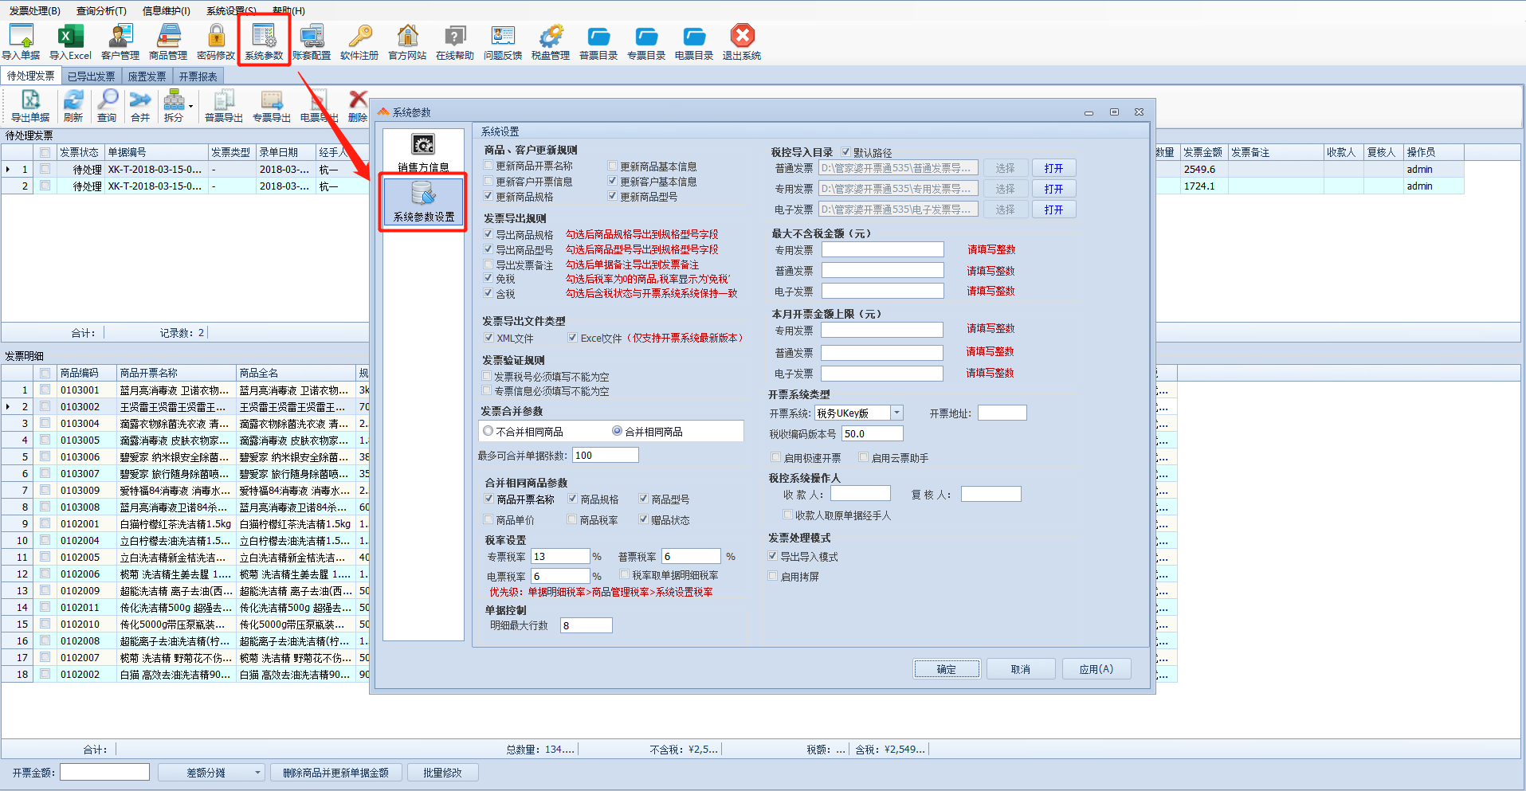
开票通学堂
安装环境
安装程序
账套配置
参数配置
2、系统参数设置
操作路径：【开票通】-【参数配置】-【系统参数设置】
让企业开票更轻松！【www.kptrj.com 0571-89935434】

Slide 14
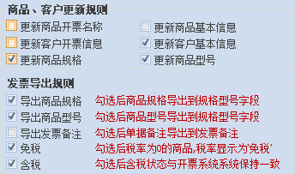
开票通学堂
安装环境
安装程序
账套配置
参数配置
2、系统参数设置
操作路径：【开票通】-【参数配置】-【系统参数设置】
商品、客服更新规则：
勾选配置需要同步的项，勾选表示改项会被同步，不勾选表示不同步。
该设置会影响客户管理，商品管理中的同步按钮。也会影响导入管家婆单据时，在开票通内同步的相关信息。
发票导出规则：
指定需要导出的单据信息。勾选表示导出，不勾选表示不导出
发票导出文件类型：
配置可以导出的发票文件类型
数电票(全电票)只支持导出Excel
开票软件（税盘开票）一般只支持Xml
建议两个勾选项都勾选
发票验证规则：
配置发票导出时是否验证
让企业开票更轻松！【www.kptrj.com 0571-89935434】

Slide 15
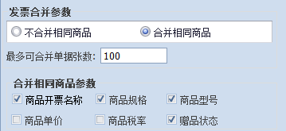
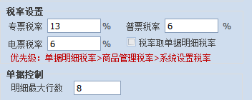
开票通学堂
安装环境
安装程序
账套配置
参数配置
2、系统参数设置
操作路径：【开票通】-【参数配置】-【系统参数设置】
发票合并参数：设置合并发票是否合并相同商品
最多合并单据张数：设置一次最多能合并几张单据
合并相同商品参数：
设置系统判断相同商品的依据。
勾选表示系统需要判断这些选项需要一致才能合并
不勾选表示系统不判断这些选项
商品开票名称为必选项
税率设置：可以在此跟据发票类型统一设置税率。
优先级：单据明细税率>商品管理税率>系统设置税率
即：勾选了税率取单据明细税率的情况下，明细中有税率则取明细速率，如果没有则取商品管理中的设置的税率。如果都没有最后取这里设置的税率
单据控制-明细最大行数：控制拆分时按按商品行数时，拆分后每张单据的明细行数
让企业开票更轻松！【www.kptrj.com 0571-89935434】

Slide 16
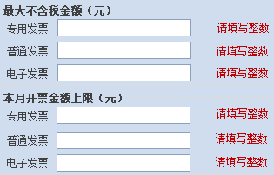
开票通学堂
安装环境
安装程序
账套配置
参数配置
2、系统参数设置
操作路径：【开票通】-【参数配置】-【系统参数设置】
税控导入目录：设置发票文件导出目录，如果需要自定义目录，则不勾选“默认路径”项
最大不含税金额：设置一张发票的最大金额（不含税），可以用于拆分-按发票限额拆分中
本月开票金额上限：设置每月开票额度
让企业开票更轻松！【www.kptrj.com 0571-89935434】

Slide 17
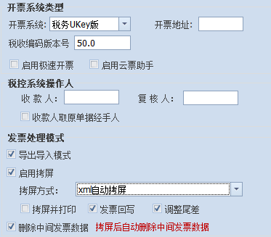
开票通学堂
安装环境
安装程序
账套配置
参数配置
2、系统参数设置
操作路径：【开票通】-【参数配置】-【系统参数设置】
开票系统类型：选择航天金税、百旺金赋，UKey及对应的商品税收编码版本号
或者选择数电票（全电票） 如需填写开票地址，该地址应填写公司所在省份（地方）
税控系统操作人：填写发票中收款人，复核人字段，若勾选收款人取原单据经手人，则导出收款人会导出经手人
发票处理模式：导出导入、拷屏模式
数电票（全电票）只支持导出导入模式
税盘两种开票模式都支持
让企业开票更轻松！【www.kptrj.com 0571-89935434】

Slide 18
开票通·企业发票管理利器
Step 2 信息同步

Slide 19
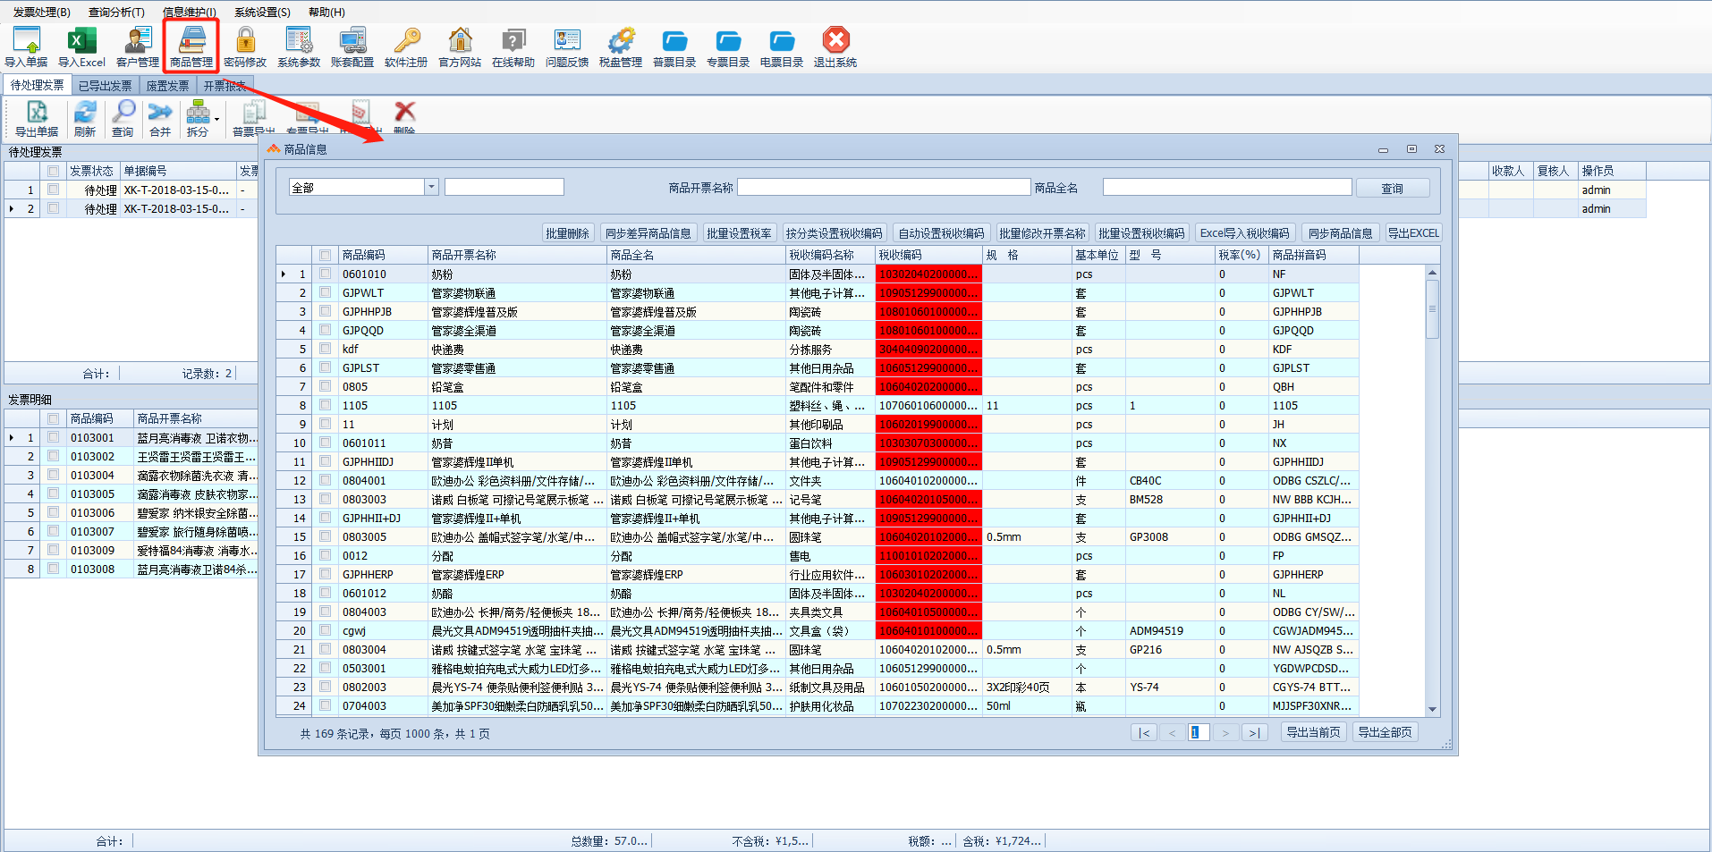
开票通学堂
商品信息
客户信息
单据信息
1、商品管理
操作路径：【开票通】-【商品管理】/ 双击导入单据的明细行
让企业开票更轻松！【www.kptrj.com 0571-89935434】

Slide 20
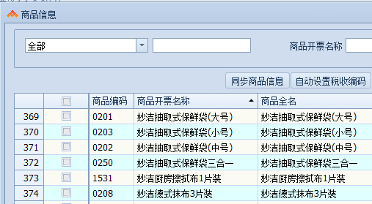
开票通学堂
商品信息
客户信息
单据信息
2、同步商品信息
操作路径：【开票通】-【商品管理】-【同步商品信息】
在商品管理界面点击“同步商品信息”
可将ERP软件里所有商品导入/更新到开票通
更新原则：字段为空则更新
让企业开票更轻松！【www.kptrj.com 0571-89935434】

Slide 21
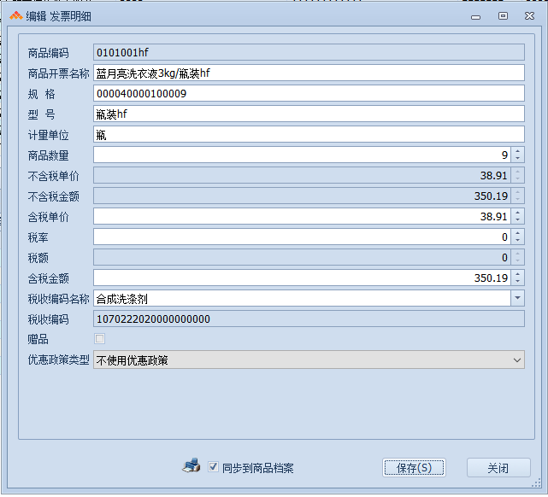
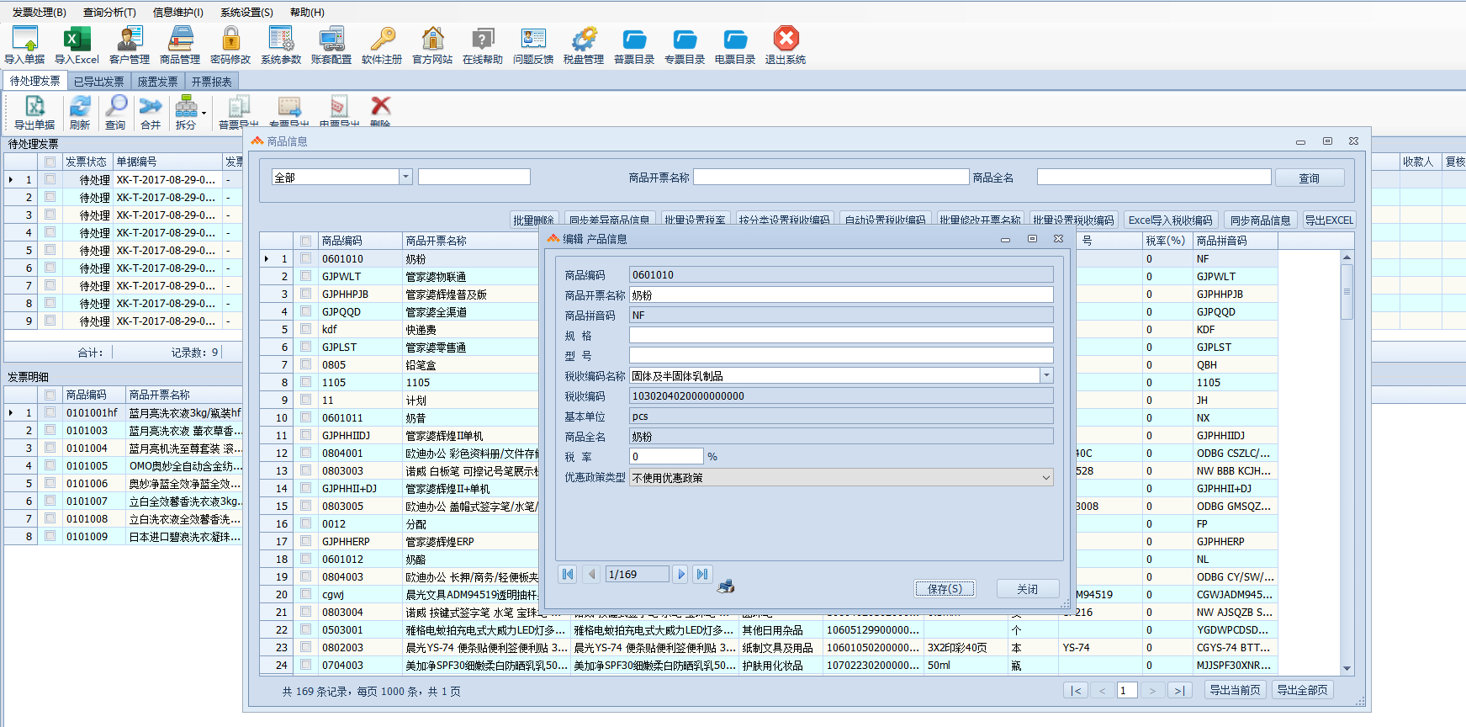
开票通学堂
商品信息
客户信息
单据信息
3、修改商品信息
如果存在销售的商品名称，跟开票的商品名称不一致的业务情况，修改“商品开票名称”即可（不影响管家婆里的商品信息）
若同一张发票类型上，存在不同商品不同税率的情况，修改特殊商品税率即可
修改方式一：
修改方式二：
双击商品明细行，在弹出的修改框里进行修改
若勾选同步到商品档案，则此次的修改信息则会同步到商品管理
在商品管理里修改
操作路径：【开票通】-【商品管理】-【双击需要设置的商品】
*在进行单据导入时，商品税率优先取“明细设置税率”（如果系统参数中有设置），
然后是“商品档案设置值”，在发票处理（导出/拷屏）的时候若商品税率为空，则取“系统参数设置值”

Slide 22
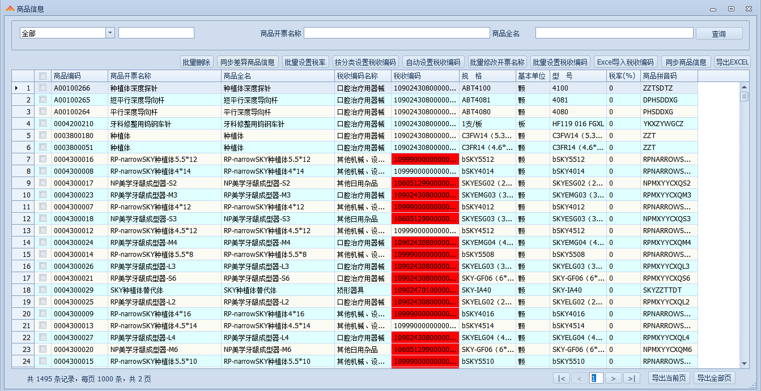
开票通学堂
商品信息
客户信息
单据信息
4、税收编码的维护
操作路径：【开票通】-【商品管理】
所有商品必需设置税收编码
标红表示税收编码有较大可能出错
开票通设置税收编码的方法
票面显示税收分类编码称
自动设置税收编码
按分类设置税收编码
批量设置税收编码
Excel导入税收编码
单个商品设置税收编码(手工设置）
自动设置+手工批量设置，配合使用，以确保税收编码设置的准确性
让企业开票更轻松！【www.kptrj.com 0571-89935434】

Slide 23
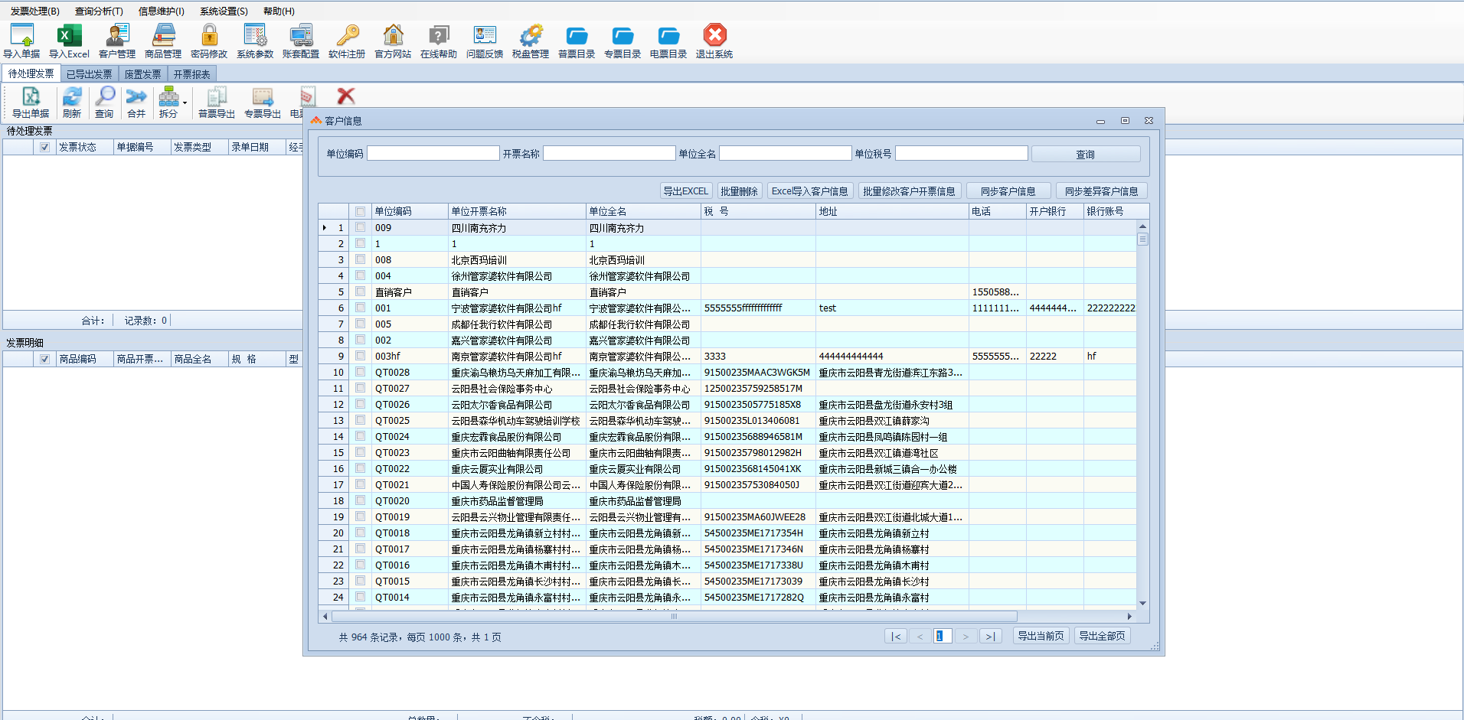
开票通学堂
商品信息
客户信息
单据信息
1、客户管理
操作路径：【开票通】-【客户管理】/双击导入单据的表头
让企业开票更轻松！【www.kptrj.com 0571-89935434】

Slide 24
开票通学堂
商品信息
客户信息
单据信息
2、同步客户信息
操作路径：【开票通】-【客户管理】-【同步客户信息】
让企业开票更轻松！【www.kptrj.com 0571-89935434】

Slide 25
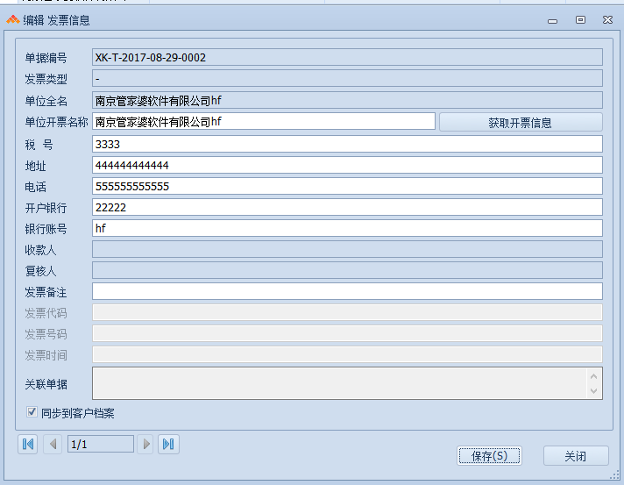
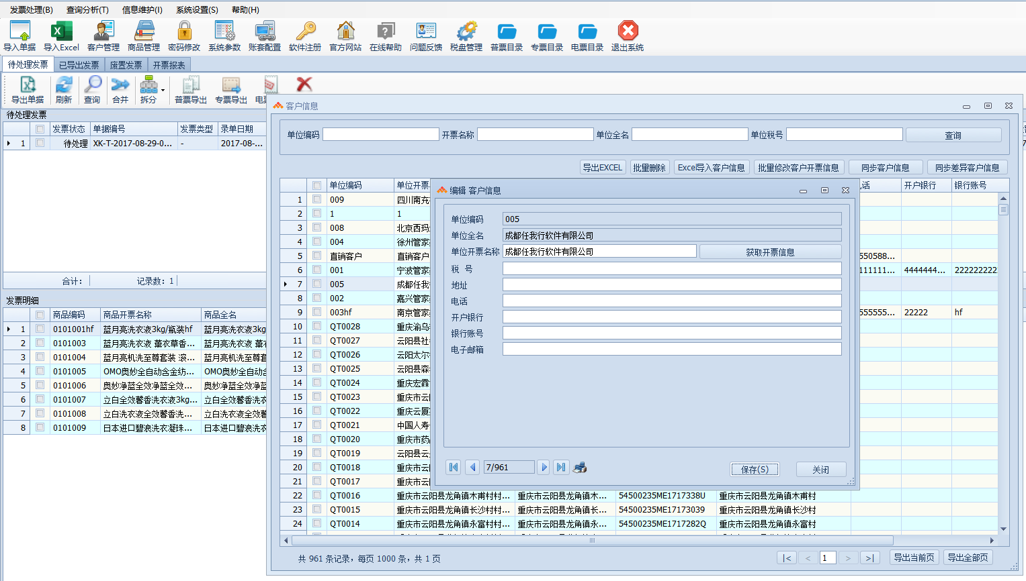
开票通学堂
商品信息
客户信息
单据信息
2、设置客户开票资料
操作路径：【开票通】-【客户管理】-【同步客户信息】/双击导入单据的表头
修改方式一：
修改方式二：
双击单据表头，在弹出的修改框里进行修改
若勾选同步到客户档案，则此次的修改信息则会同步到客户管理
在商品管理里修改
操作路径：【开票通】-【商品管理】-【双击需要设置的客户】
然后修改客户信息
让企业开票更轻松！【www.kptrj.com 0571-89935434】

Slide 26
开票通·企业发票管理利器
Step 3 单据导入及发票处理

Slide 27
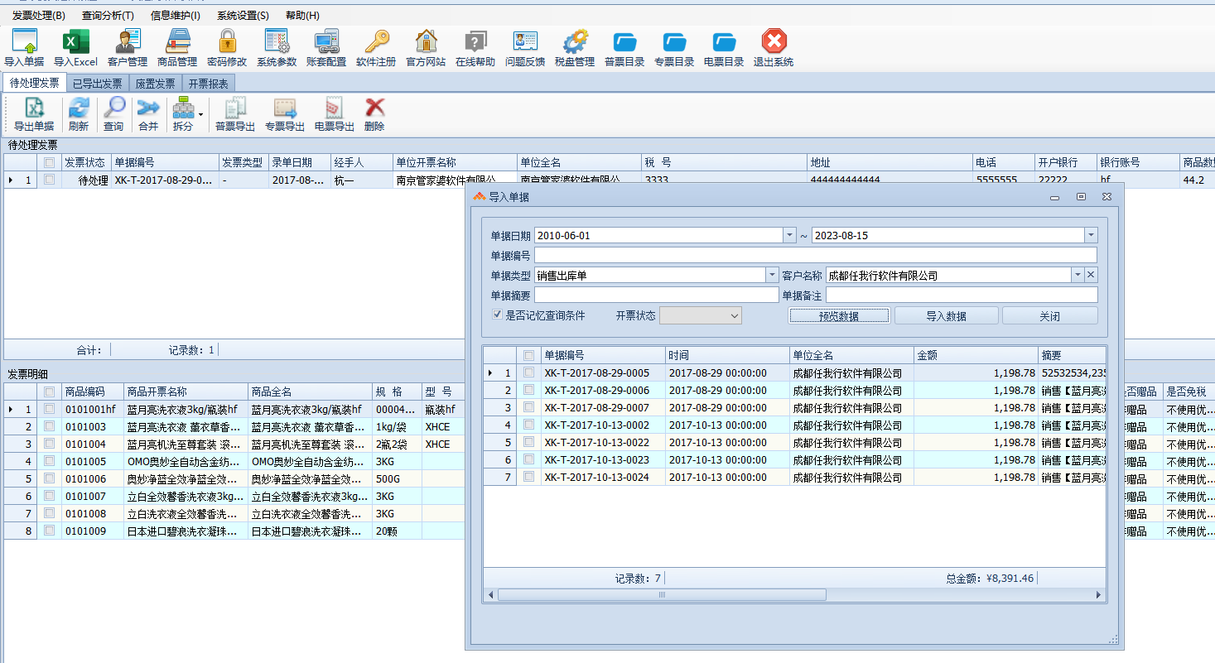
开票通学堂
单据信息
发票处理
发票回写
单据信息
1、导入单据
1.点导入单据按钮
2.设置好搜索条件按后点浏览数据
3.选择好要导入的单据后点导入数据
让企业开票更轻松！【www.kptrj.com 0571-89935434】

Slide 28
开票通学堂
单据信息
发票处理
发票回写
单据信息
2、发票信息—合并（选操作）
操作路径：【开票通】-【待处理发票】-【合并】
根据实际开票业务需要，选择相同客户的单据合并，合并规则参考“系统参数—发票合并参数”
若有导入销售退货单（导入开票通后为负数），发票合并参数规则要配置“合并相同商品”
让企业开票更轻松！【www.kptrj.com 0571-89935434】

Slide 29
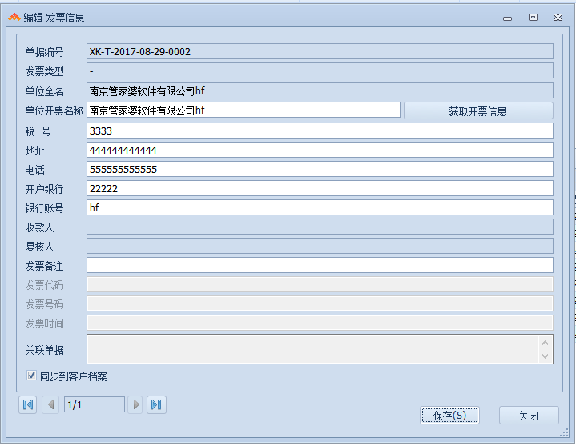
开票通学堂
单据信息
发票处理
发票回写
单据信息
2、发票信息—修改客户信息
操作路径：【开票通】-【待处理发票】-【修改客户信息】
双击单据行可以修改：
1）客户开票资料
2）发票备注
3）是否同步到客户档案（如果不勾，则只针对当前单据生效）
让企业开票更轻松！【www.kptrj.com 0571-89935434】

Slide 30
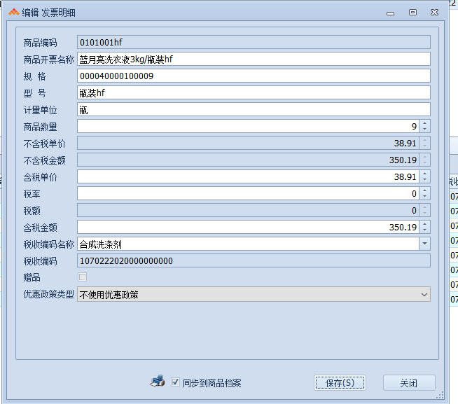
开票通学堂
单据信息
发票处理
发票回写
单据信息
2、发票信息—修改商品信息（选操作）
操作路径：【开票通】-【待处理发票】-【双击明细行】
双击明细行可以修改设置：
1）商品信息：名称/规格/单位/税收编码
2）商品数量/单价/金额
3）是否是赠品（发票导出/拷屏时，赠品不开票）
4）是否使用优惠政策（免税和不使用优惠政策选项适用所有发票类型，其他选项仅针对数电票（全电票）
5）是否同步到商品档案（如果不勾，则只针对当前单据生效）
让企业开票更轻松！【www.kptrj.com 0571-89935434】

Slide 31
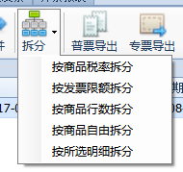
开票通学堂
单据信息
发票处理
发票回写
单据信息
2、发票信息—拆分
目前开票通支持以下拆分方式：
按商品税率拆分：相同税率的商品一起开票
按商品行数拆分：根据“系统参数—明细最大行数”拆分单据（适合不开发票清单的客户）
按发票限额拆分：根据“系统参数—最大不含税金额”值拆分
按商品自由拆分：自由拆分商品项
按所选明细拆分：将勾选的明细拆分出来
让企业开票更轻松！【www.kptrj.com 0571-89935434】

Slide 32
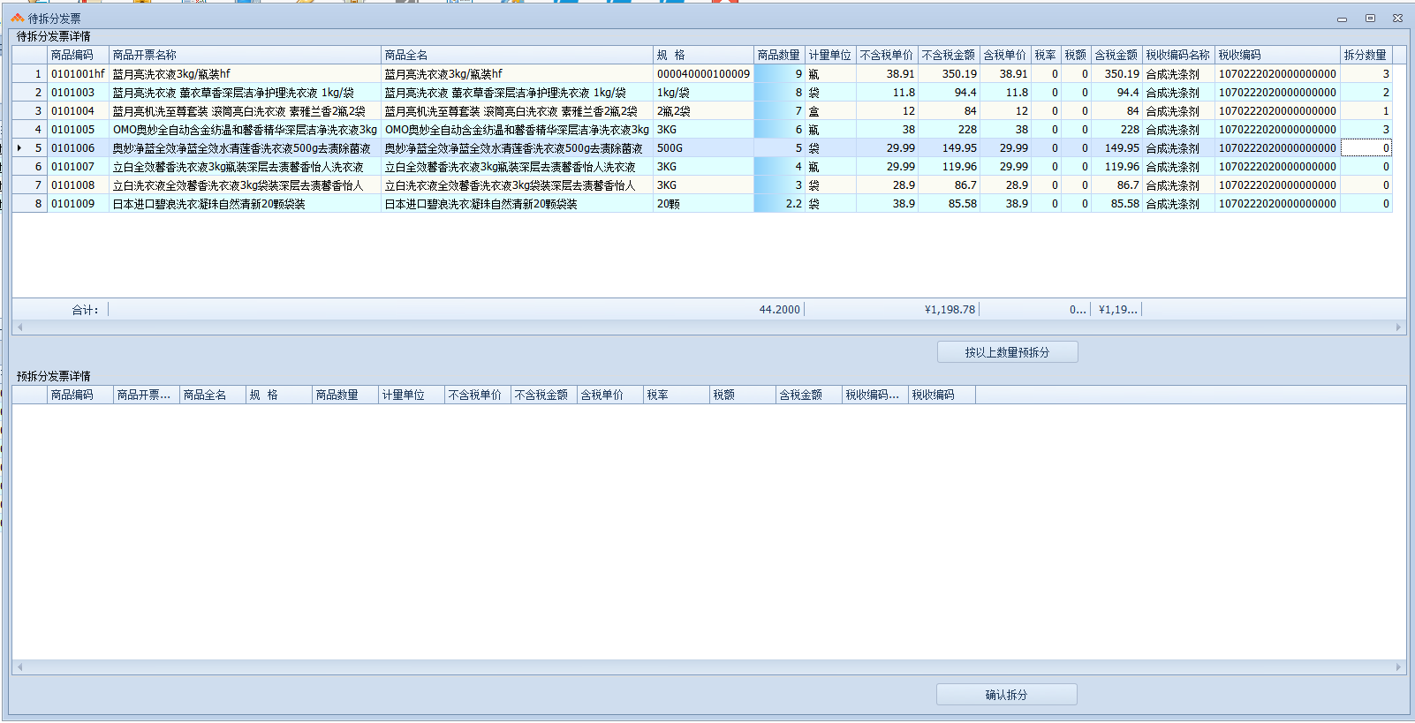
开票通学堂
单据信息
发票处理
发票回写
单据信息
2、发票信息—拆分
按商品自由拆分界面：
1.填写拆分数量
2.点击按以上数量预拆分
让企业开票更轻松！【www.kptrj.com 0571-89935434】

Slide 33
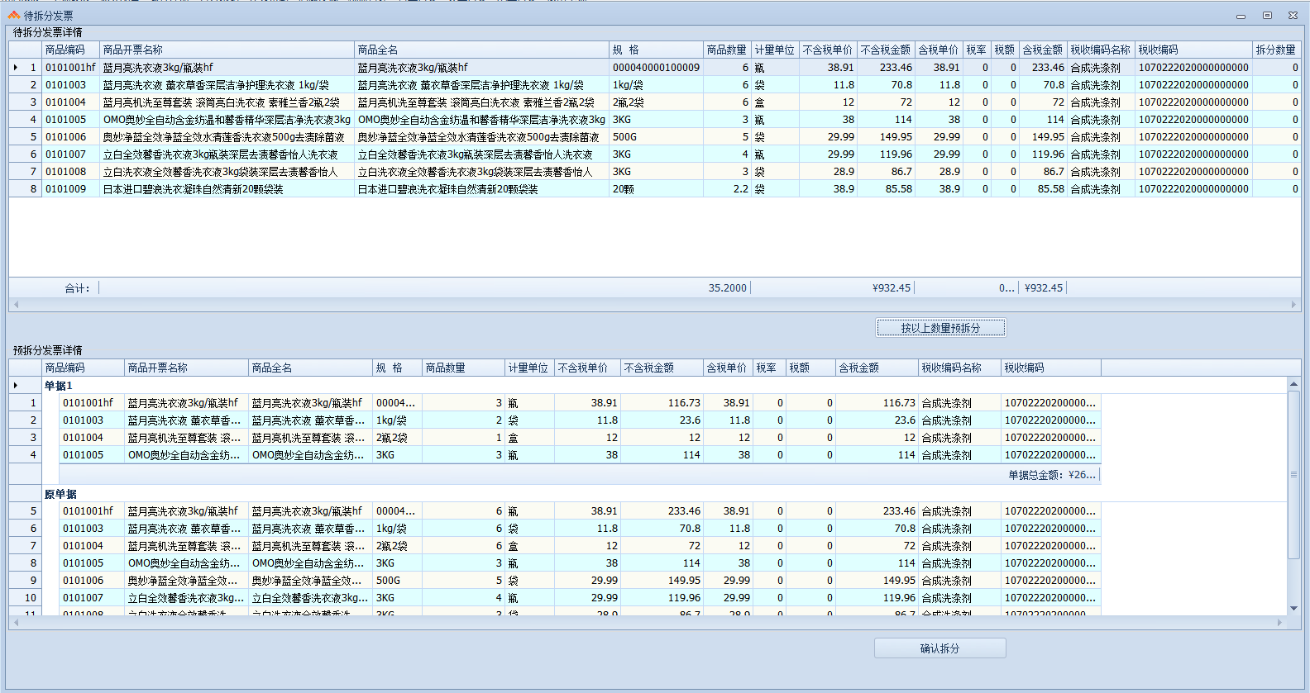
开票通学堂
单据信息
发票处理
发票回写
单据信息
2、发票信息—拆分
按商品自由拆分界面：
3.确认预览效果无误后点确认拆分
让企业开票更轻松！【www.kptrj.com 0571-89935434】

Slide 34
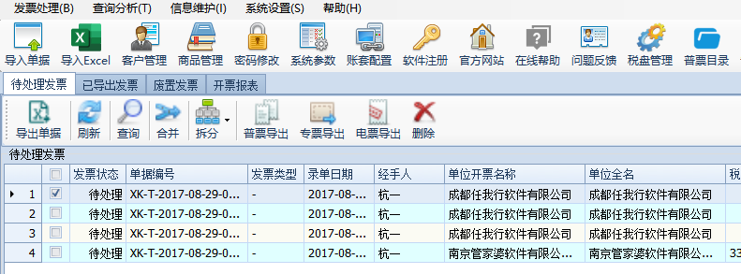
开票通学堂
单据信息
发票处理
发票回写
单据信息
3、发票导出导入模式(税控盘）
1）开票通-系统参数-发票处理模式：勾选“导出导入模式”
2）开票通-待处理发票：勾选单据，选择对应发发票类型,再选择导出的文件类型后导出（税控盘推荐导出XML文件)
导出发票文件目录查看：开票通-系统参数-税控导入目录
3）金税/百旺/Ukey-发票填开-选择发票类型-导入-手工导入，选择开票通路径下的发票文件导入
可以在开票软件再次编辑修改，确认无误后，保存打印发票
让企业开票更轻松！【www.kptrj.com 0571-89935434】

Slide 35
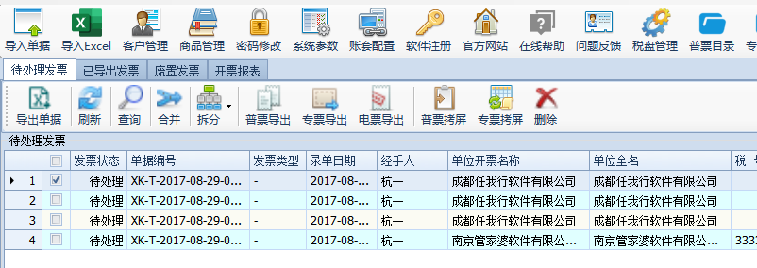
开票通学堂
单据信息
发票处理
发票回写
单据信息
4、发票拷屏模式
1）开票通-系统参数-发票处理模式：勾选“拷屏模式”、拷屏
根据情况同时配置，是否发票回写、调整尾差
2）点开开票软件软件填开页
3）开票通-待处理发票：勾选单据，选择对应发发票类型拷屏
系统会自动录入发票数据
拷屏提示成功后，可在开票软件内再次编辑修改，确认无误后，保存打印发票
让企业开票更轻松！【www.kptrj.com 0571-89935434】

Slide 36
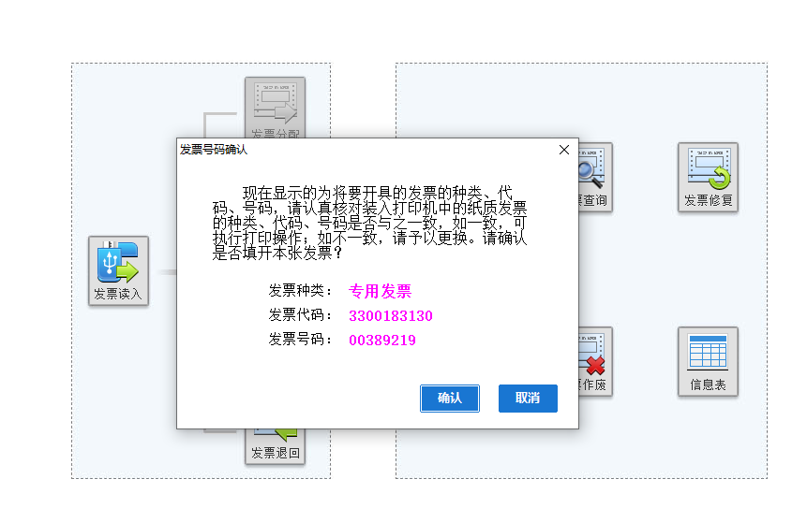
开票通学堂
单据信息
发票处理
发票回写
单据信息
5、发票拷屏并打印模式
操作路径：【开票通】-【待处理发票】-【发票拷屏并打印】
1）开票通-系统参数-发票处理模式：
勾选“拷屏模式”、拷屏并打印
根据情况同时配置，是否发票回写
建议勾选：调整尾差
2）税控-发票填开-选择发票类型，停留在“发票号码确认”页
3）开票通-待处理发票：勾选单据，选择对应发发票类型打印
系统会自动录入发票数据，并自动保存打印出发票
该模式不支持二次修改，一旦出错，只能作废发票重开
让企业开票更轻松！【www.kptrj.com 0571-89935434】

Slide 37
开票通：企业发票管理利器
导出后，税控系统手工导入
手工选择发票文件导入
可修改、核对无误后，打印发票
点击后自动拷屏录入税控
可修改，核对无误后，打印发票
点击后，自动拷屏录入税控
并自动打印
不可修改，出错只能作废重开
“
“
“
1
2
3
导出导入模式
发票拷屏模式
发票拷屏并打印模式
3种模式，没有好坏之分
根据客户的业务情况，选择合适的模式使用即可

Slide 38
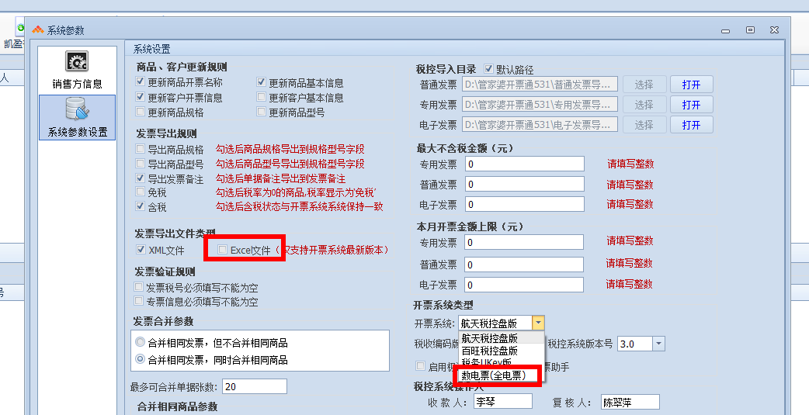
开票通学堂
单据信息
发票处理
发票回写
单据信息
数电票（全电票）的对接
开票通5.3及以上的版本支持数电票（全电票）的开具，推荐安装5.3.4及以上更加稳定的版本
1.开票系统选择数电票（全电票）
*因为数电票可以不填写开票资料，建议发票验证规则都不勾选
*因为数电票单张开票限额，最大不含税金额不用填写
让企业开票更轻松！【www.kptrj.com 0571-89935434】

Slide 39
开票通学堂
单据信息
发票处理
发票回写
单据信息
数电票（全电票）的对接
2. 勾选需要开票的单据，点击电票导出或者普票导出
让企业开票更轻松！【www.kptrj.com 0571-89935434】

Slide 40
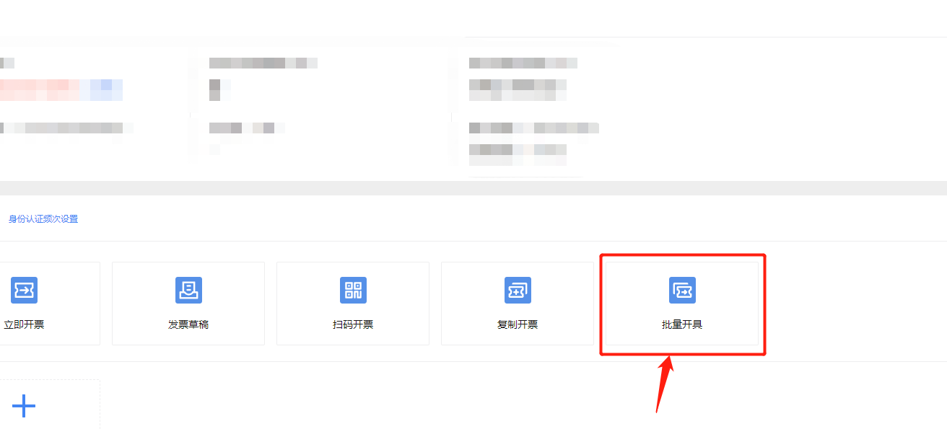
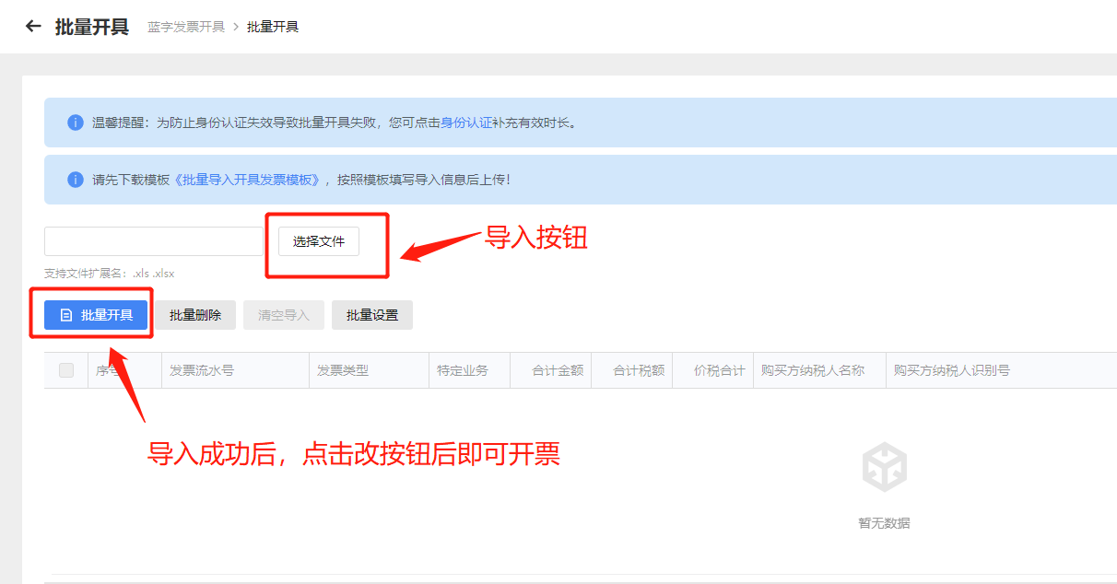
开票通学堂
单据信息
发票处理
发票回写
单据信息
7、数电票（全电票）的对接
4.进入电子税务局，
开票业务-蓝字发票开具-批量开具-选择文件，
导入发票文件
5.导入成功后，勾选相应单据
点击批量开具即可开票
*文件路径：专票在专票路径下，普票在普票路径下
*批量开票-批量设置-未查询到购买方时继续开票 勾选
让企业开票更轻松！【www.kptrj.com 0571-89935434】

Slide 41
开票通学堂
单据信息
发票处理
发票回写
单据信息
数电票（全电票）的对接
数电票常见问题：
1）怎么预览发票
导入成功后，点击相应发票行的预览发票即可
2）批量开具导入发票文件后，能再修改发票内容吗
可以，点击相应发票行的编辑即可
3）怎么看导入失败原因
下载错误文件(excel文件，打开查看）
更多其他问题可拨打技术电话 0571-89935434 咨询
让企业开票更轻松！【www.kptrj.com 0571-89935434】

Slide 42
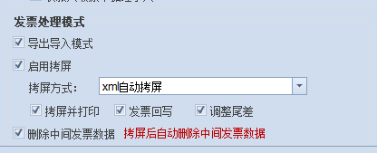
开票通学堂
单据信息
发票处理
发票回写
8、发票回写
1）开票通-系统参数-发票处理模式：
勾选“拷屏模式”，勾选发票回写
2）开票通-待处理发票：
勾选单据，选择对应发发票类型拷屏或打印
3）税控系统录入数据成功后，自动回写ERP软件原单据摘要字段：发票代码+发票号码+开票日期+发票类型
导出导入模式/数电票（全电票），不支持发票回写功能
让企业开票更轻松！【www.kptrj.com 0571-89935434】

Slide 43
开票通：企业发票管理利器
1
2
3
第1步
安装配置
第2步
信息同步
第3步
发票处理
恭喜您，开票通实施完毕
可以开始开发票啦
其他常见问题,官网www.kptrj.com-帮助文档-开票通常见问题，点击GO→

Slide 44
对接版本
管家婆辉煌全系列 12.0 及以上
管家婆分销V3/A8 9.72 及以上
管家婆分销S3/S1 1.2 及以上
管家婆分销V1 1.1 及以上
管家婆财贸全系列 16.5 及以上
管家婆工贸全系列 16.5 及以上
管家婆千方器械 8.23 及以上
管家婆千方医药 8.23 及以上
管家婆汽配全系列 4.1
管家婆服装普及/服装版 5.8 及以上
管家婆服装S系列 8.8 及以上
管家婆服装.net 9.8 及以上
管家婆母婴用品 2.6 及以上
用友 T+专业版12.1-12.3
用友 T+标准版12.1-12.3
用友 T+普及版12.1-12.3
速达 V30+.net_XP商业版8.92
速达3000-PRO商业版8.91
速达天耀S3+.Cloud商业版8.93
捷软 S系列 8.4

Slide 45
开票通联系方式
渠道服务微信群
最终用户微信服务
网址：www.kptrj.com
产品服务：0571-89935434，15314607316

Slide 46
开票通·企业发票管理利器
谢谢欣赏
让企业开票更轻松！

